Slide 1
YHDISTYSLAKI
503/1989
Yhdistykset osana suomalaista kansalaisyhteiskuntaa
UUDISTUU – Uusi Toimintaryhmälaki?

Slide 2
Vuonna 2020 Suomessa oli 106 879 rekisteröityä yhdistystä.
Useat suomalaiset kuuluvat yhteen tai useampaan yhdistykseen.
Yhdistysten toiminta lähempänä julkisen ja yksityisen sektorin toimintaa kuin aiemmin.

Slide 3
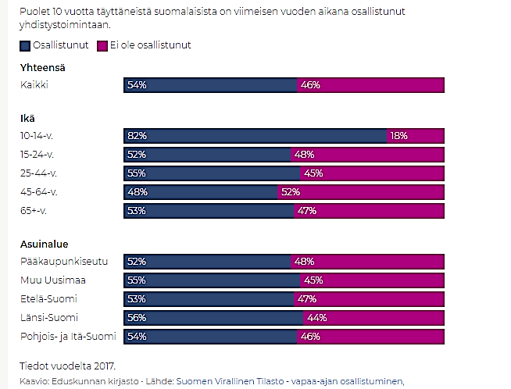
TILASTOTIETOA OSALLISTUMISESTA

Slide 4
UUSI TOIMINTARYHMÄLAKI?
Laki koskisi yhdistystä kevyempää kansalaistoimintaa, ja toimintaryhmä olisi uusi oikeushenkilö.
Uudella lailla vastattaisiin kansalaistoiminnan uusiin muotoihin. Lisäksi ehdotetaan nykyistä kevyempää kirjanpitoa yhdistyksille ja toimintaryhmille, joiden taloudellinen toiminta vähäistä.

Slide 5
UUDISTUKSET
Hallituksen esitys yhdistyslain uudistamisesta ja uuden toimintaryhmälain säätämisestä on tarkoitus antaa eduskunnalle kevätistuntokaudella 2022.
Kansanvallan pitkä tie (eduskunta.fi)

Slide 6
. MITÄ YHDISTYSTOIMINTA ON?
Joukko henkilöitä voi perustaa yhdistyksen yhteisen asian ja kiinnostuksen ympärille.
  Tarkoitus ei saa olla lain tai hyvien tapojen vastainen
”Toimin aktiivisesti sellaisessa yhdistyksessä, joka tukee elämäntapaani ja antaa ainutlaatuista vertaistukea, jota en voi muualta saada. Valitsemaani elämäntapaan liittyy vaitiolovelvollisuus, jolloin asioita ei voi jakaa missä tahansa. ”
Yhdistystoimintaan liittyvien tehtävien vastaanottaminen perustuu vapaaehtoisuuteen
Jäsenen velvollisuutena on maksaa säännöissä määritelty jäsenmaksu. Toimiva yhdistys tarvitsee niin rivijäseniä kuin myös luottamustehtäviin sitoutuvia henkilöitä.
Yhdistystoiminta ei tavoittele voittoa

Slide 7
TOIMINTAA OHJAAVAT SÄÄNNÖT
Yhdistyslaki määrittää yhdistyksen toiminnan raamit, ja yhdistyksen omat säännöt määrittävät toiminnan ja sen tarkoituksen.
Perustamisasiakirjaan liitettävä yhdistykselle laaditut säännöt
1) yhdistyksen nimi;
2) yhdistyksen kotipaikkana oleva Suomen kunta;
3) yhdistyksen tarkoitus ja toimintamuodot;
4) jäsenen velvollisuudesta suorittaa yhdistykselle jäsenmaksuja ja muita maksuja;
5) yhdistyksen hallituksen jäsenten ja yhdistyksen tilintarkastajien sekä toiminnantarkastajien lukumäärä tai vähimmäis- ja enimmäismäärä sekä toimikausi; (16.7.2010/678)
6) yhdistyksen tilikausi;

Slide 8
TOIMINTAA OHJAAVAT SÄÄNNÖT
7) milloin yhdistyksen hallitus ja tilintarkastajat sekä toiminnantarkastajat valitaan, tilinpäätös vahvistetaan ja vastuuvapaudesta päätetään; (16.7.2010/678)
8) miten ja missä ajassa yhdistyksen kokous on kutsuttava koolle; sekä
9) miten yhdistyksen varat on käytettävä, jos yhdistys purkautuu tai lakkautetaan.
yhdistyksen on pidettävä jäsenluetteloa. Sen pitämisestä vastaa yhdistyksen hallitus
Toimintaa ohjaa myös kirjanpitolaki ja -asetus, tilintarkastuslaki, yhdistyksen talous- ja johtosääntö, henkilötietoja tuloverolaki (22 § ja23§). Muita toiminnan laajuudesta riippuvia yleisimpiä säädöksiä ovat työsopimuslaki, työturvallisuuslaki, vuosilomalaki ja arpajaislaki.

Slide 9
JÄSENTEN PÄÄTÖSVALTA
Jäsenet käyttävät päätösvaltaansa yhdistyksen kokouksessa.
Jollei säännöissä ole toisin määrätty, jokaisella 15 vuotta täyttäneellä jäsenellä on äänioikeus ja jokaisella äänioikeutetulla yksi ääni. Yksityinen henkilö ei voi käyttää äänioikeuttaan asiamiehen välityksellä, ellei säännöissä ole niin määrätty.
Jäsen ei saa yhdistyksen kokouksessa äänestää eikä tehdä päätösehdotuksia päätettäessä hänen ja yhdistyksen välisestä sopimuksesta tai muusta asiasta, jossa hänen yksityinen etunsa on ristiriidassa yhdistyksen edun kanssa.

Slide 10
YHDISTYMISVAPAUS ON PERUSOIKEUS
Perustuslain 13. pykälä: Kokoontumis- ja yhdistymisvapaus
  Jokaisella on oikeus lupaa hankkimatta järjestää kokouksia ja mielenosoituksia sekä osallistua niihin. Jokaisella on yhdistymisvapaus. Yhdistymisvapauteen sisältyy oikeus ilman lupaa perustaa yhdistys, kuulua tai olla kuulumatta yhdistykseen ja osallistua yhdistyksen toimintaan. Samoin on turvattu ammatillinen yhdistymisvapaus ja vapaus järjestäytyä muiden etujen valvomiseksi. Tarkempia säännöksiä kokoontumisvapauden ja yhdistymisvapauden käyttämisestä annetaan lailla

Slide 11
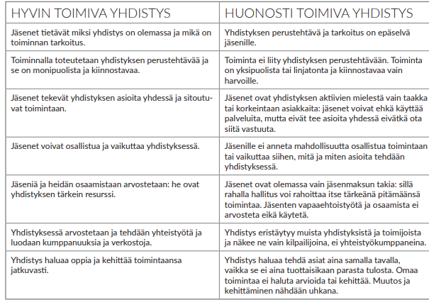
TOIMINTA TEKEE YHDISTYKSEN
Hyvä yhdistyskäytäntö perustuu demokratiaan, jäsenten tasavertaisuuteen ja avoimuuteen

Slide 12
Jäsenyys yhdistyksessä
Voimavarana on paitsi jäsenten määrä myös jäsenten
toimintaan käyttämä aika
osaaminen, tiedot ja taidot
tekeminen ja aktiivisuuden määrä
• halu toimia yhdessä

Slide 13
Jäsenen oikeudet
• päätöksenteko-oikeus: jäsenellä on oikeus olla läsnä, puhua ja äänestää sekä tehdä esityksiä yhdistyksen kokouksissa
• oikeus eriävän mielipiteen esittämiseen: jäsenellä oikeus olla eri mieltä päätöksestä
• oikeus moittia yhdistyksen päätöksiä tuomioistuimessa
• oikeus tulla valituksi yhdistyksen eri elimiin, esim. hallitukseen
• oikeus tehdä aloitteita ja saada asia käsittelyyn yhdistyksen kokouksessa
• valvontaoikeus: oikeus päätösten toteutumisen ja tulosten arviointiin
• tiedonsaantioikeus: oikeus tutustua yhdistyksen asiakirjoihin mm. jäsenluettelo, tilinpäätös
• oikeus pysyä jäsenenä tai erota yhdistyksestä

Slide 14
Jäsenen velvollisuudet
velvollisuus maksaa jäsenmaksua
velvollisuus noudattaa yhdistyksen sääntöjä ja päätöksiä
velvollisuus tehdä ne tehtävät, jotka jäsen on ottanut vastaan
velvollisuus olla lojaali yhdistystä kohtaan ja toimia yhdistyksen päämäärien hyväksi
Yhdistystoiminnan-avaimet_verkkoversio_FINAL.pdf (ksl.fi)
  esimerkkejä yhdistyksen säännöistä, kokouskutsusta ym.

